Slide 1
Тема проекта: «Судьба заимствованных слов»
МАОУ «Гимназия №26 имени Андре Мальро».
Выполнили:
учащиеся 7А класса:
Соболева Алена, Афанасьева Анна.
Руководители проекта: Алексеева Г.Н., Медведкова Г.В.
Учебные предметы: русский язык, иностранные языки.

Slide 2
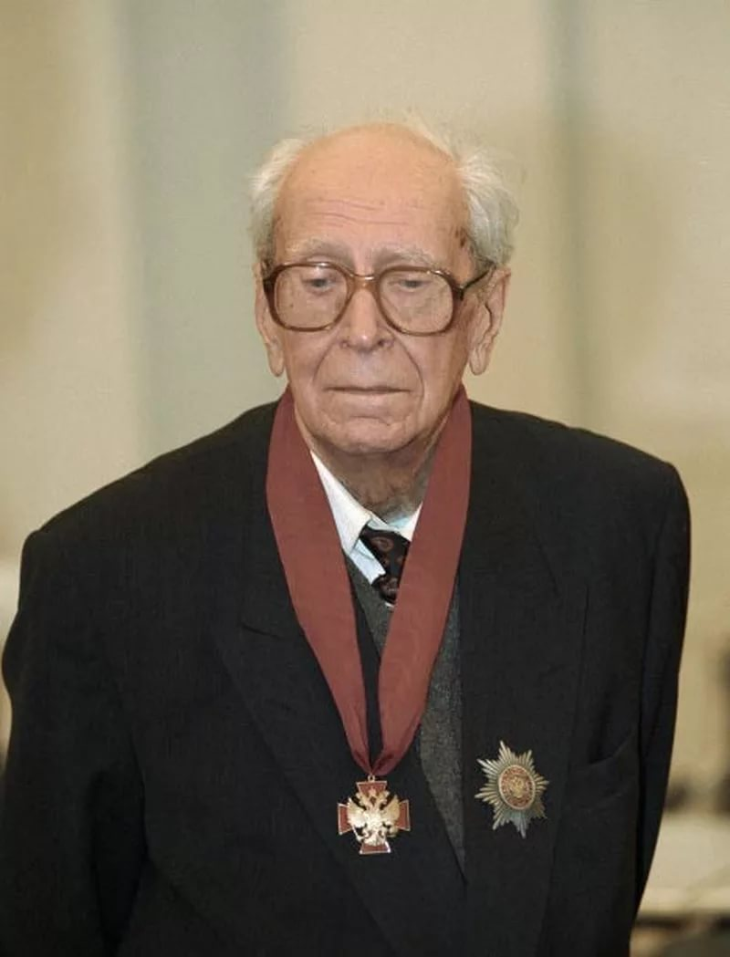
Важнейший способ узнать человека… прислушаться к тому, как он говорит… Язык человека – это его мировоззрение и его поведение.
Д.С. Лихачев

Slide 3
Актуальность исследования
Тема использования иноязычных слов в русском языке актуальна в наше время, поскольку процессы обогащения лексики за счет заимствований происходят сегодня во всех современных языках. Заимствование иностранных слов – один из способов развития языка. Язык всегда быстро и гибко реагирует на потребности общества. Заимствования становятся результатом контактов, взаимоотношения народов, государств.

Slide 4
В ходе исследования, целью которого являлся сбор и анализ французских слов, употребляемых нами в повседневной речи, решались следующие задачи:
1. Проследили историю появления слов, обозначающих французские реалии в русском языке.
2. Определили способы заимствования французских слов.
3. Исследовали, насколько часто мы употребляем в разговорной речи заимствования из французского языка.

Slide 5
Статистические данные
В русском языке существует более
1200 слов французского происхождения
политика
кухня
театр
военное дело
музыка
искусство
бизнес
одежда
аксессуары
предметы обихода

Slide 6
Статистические данные
Политика, бизнес» относится 63 слова, что составляет 12.5 %, «Военное дело» – 89 слов (18%), «Театр» - 64 слова (12 %), «Искусство, музыка» - 86 слов (17%), «Одежда и аксессуары» - 65 слов (13 %), «Предметы обихода» - 94 слова (19%)

Slide 7
Результаты проведённого социологического опроса показали, что иноязычных заимствований в русском языке действительно много.
Совершенно обойтись без употребления иностранных слов в современном мире нельзя, т.к. они приходят к нам как наименования предметов, явлений, новых понятий.
Употребляя иноязычные слова, не следует ими злоупотреблять, так как не всегда точно понимаем их лексическое значение.

Slide 8
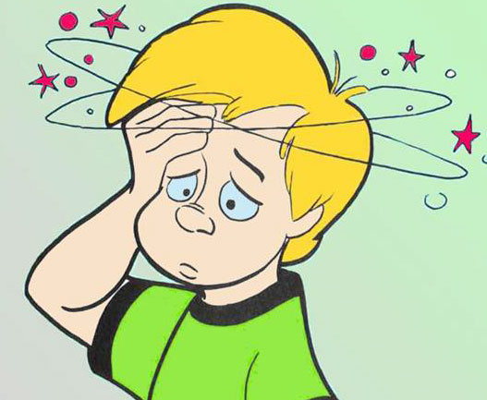
Английские заимствования как языковое явление.
Гипотеза
Глобальное распространение английского языка привело к появлению большого пласта интернациональной лексики английского происхождения, функционирующей в русском языке. Заимствованные слова широко используются в средствах массовой информации и в среде молодежи

Slide 9

Объект исследования: русский язык
Предмет исследования:
заимствованная лексика англоязычного происхождения, функционирующая
в русском языке

Slide 10
Цель данной исследовательской работы- изучение английских заимствований как языкового явления.
Задачи исследовательской деятельности :
1. Выявить причины заимствований.
2. Изучить теоретический материал по вопросу об англицизмах;
3. Определить, какие англицизмы наиболее употребляемы учениками 6 класса.

Slide 11

англицизм - это слово или оборот речи в каком-нибудь языке, заимствованные из английского языка или созданные по образцу английского слова или выражения.

Slide 12


Примеры англицизмов и их история
Гуглить. Значение этого слова знает, пожалуй, каждый, кто пользуется интернетом.

Slide 13
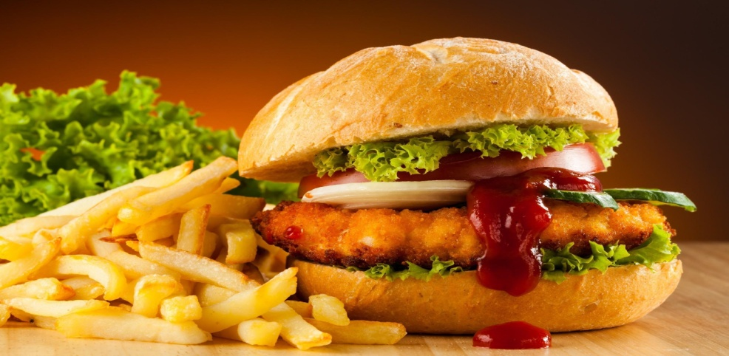

Фаст фуд. Дословный перевод словосочетания – «быстрая еда», то есть, еда на скорую руку

Slide 14

Тинейджер. Это слово – синоним русского «подростка». Возникло оно потому, что в английском языке числительные от 13 до 19 заканчиваются на «teen». Слово «age» переводится с английского как «возраст», таким образом, это слово можно объяснить так: «человек, возраст которого оканчивается на “teen”».

Slide 15
Выделены сферы человеческой жизнедеятельности, где англицизмы изобилуют в больших количествах:
1 группа: Политика / экономика / должности:
брифинг, рейтинг, холдинг, импичмент, имиджмейкер, инвестиция, спонсор, маркетинг, (топ) менеджер и т.д.
2 группа: Продукты питания / одежда /торговля:
хот-дог, чизбургер, гамбургер, шоппинг, гель, SPA – салон, супермаркет, VIP–зал, сэконд-хэнд и т.д.

Slide 16
3 группа: Спорт:
фитнес, дайвинг, серфинг, сноуборд, пейнтбол, фристайл, рестлинг и т.д.
4 группа: Искусство / радио/ ТВ:
триллер, видео клип, клипмейкер, ньюсмейкер, мюзикл, блокбастер и т.д.
5 группа: Дом /быт/канцелярия:
кондиционер, кулер, миксер, тостер, блэндер, Head & Shoulders, Dove, Tide, парфюм, степлер, скотч и т.д.
6 группа: Информационно-коммуникационные технологии:
компьютер, монитор, дисплей, калькулятор, ноутбук, принтер, сканер, CD, DVD, процессор, девайс, хакер, обгрейд, кликать, Интернет, сайт, блог, смайлик, SMS

Slide 17
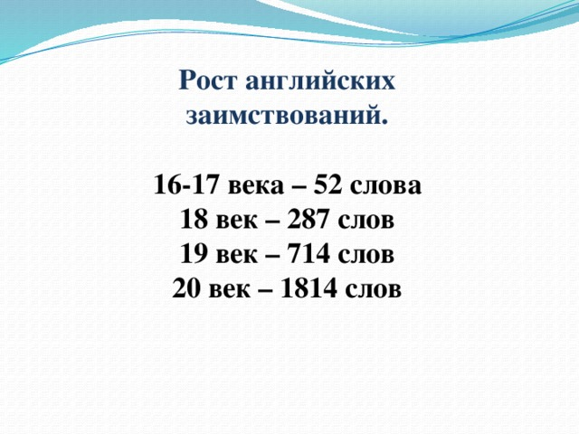
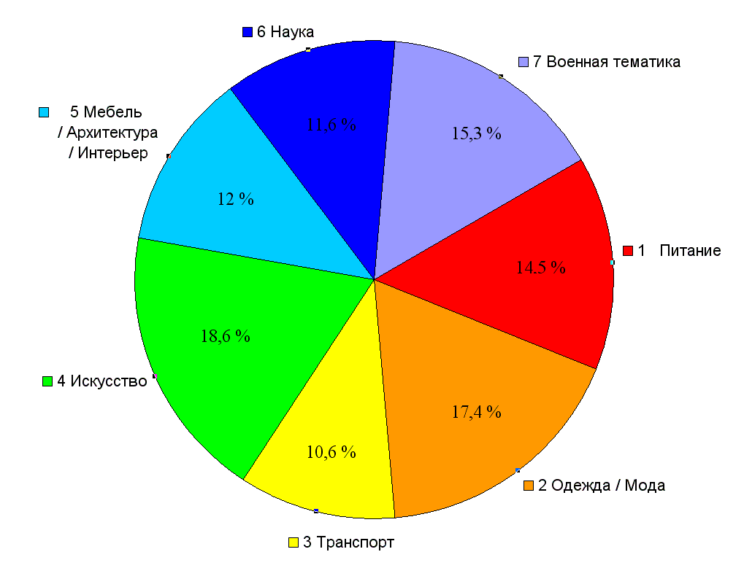
Социологические исследования.

Slide 18
Причины заимствования англицизмов
отсутствие соответствующего понятия в базе русского языка.(Ноутбук, органайзер, скайп, блогер).
присутствие русской лексической единицы, не совсем точно обозначающей понятие, и которая со временем вытесняется более точным англицизмом. (Имидж вместо образа, спрей вместо распылителя).
- тенденция к использованию одного заимствованного слова вместо описательного оборота. (Фигурное катание на лыжах- фристайл).
- дань моде.(Пати,ресепшн,шоу, личный аккаунт).

Slide 19
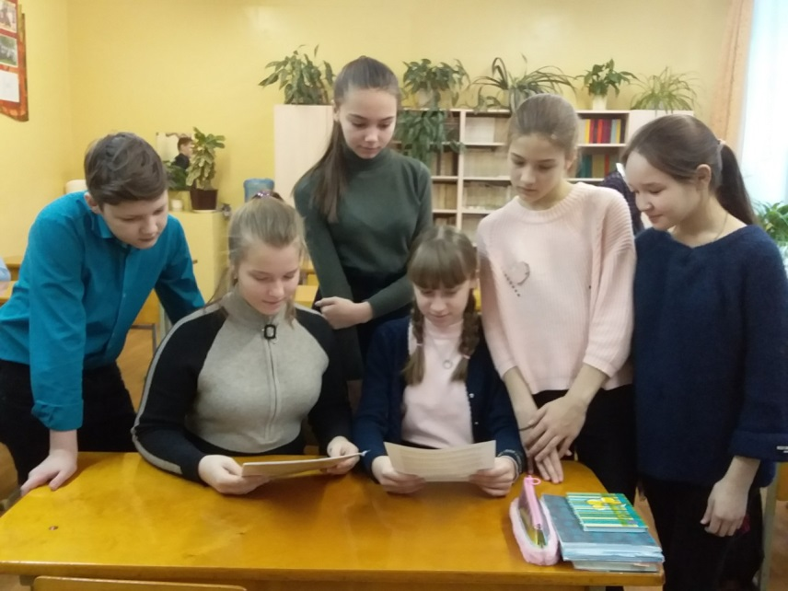
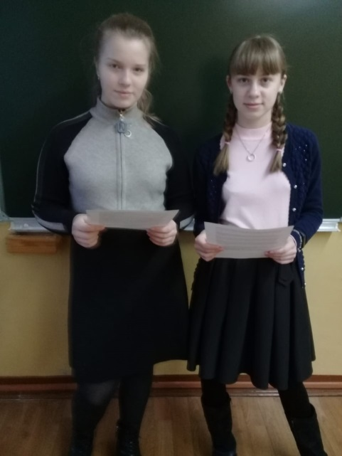
Социологический опрос.
Чтобы проследить отношение учителей, родителей, наших подростков к тому, что они употребляют так много заимствованных англицизмов, мы попросили их принять участие в нашем опросе.
В исследовании приняло участие 40 обучающихся из 7-х и 11-х классов, 10 родителей и 7 учителей.

Slide 20
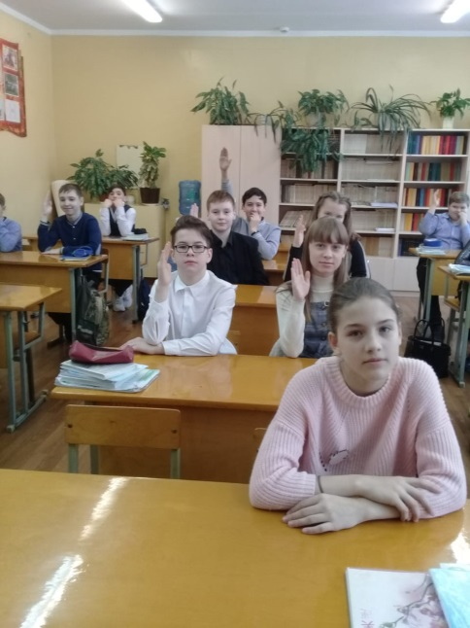

Slide 21
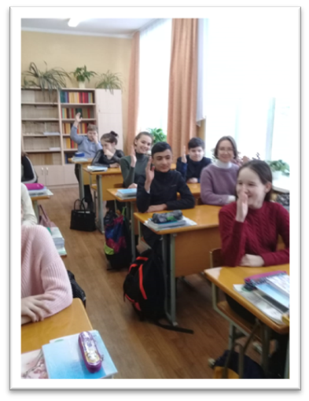
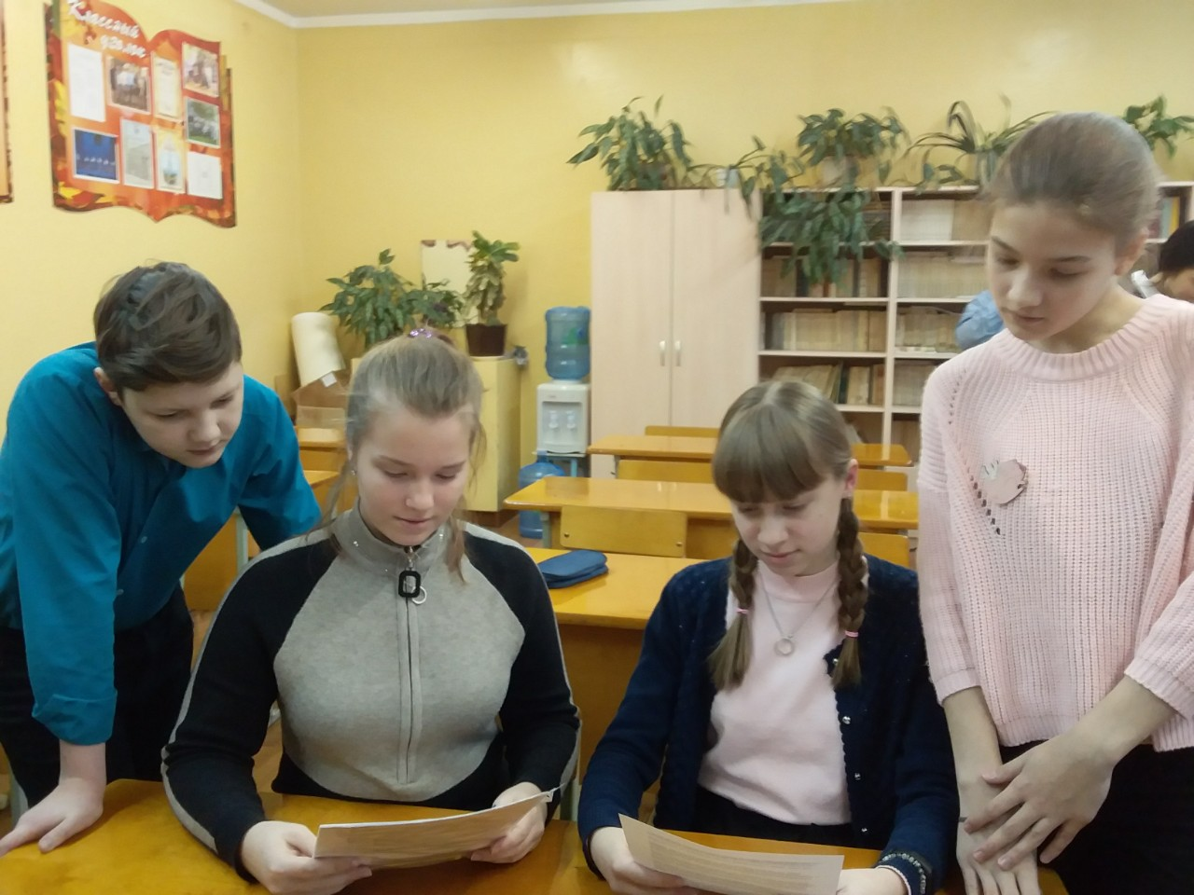
Социологический опрос

Slide 23
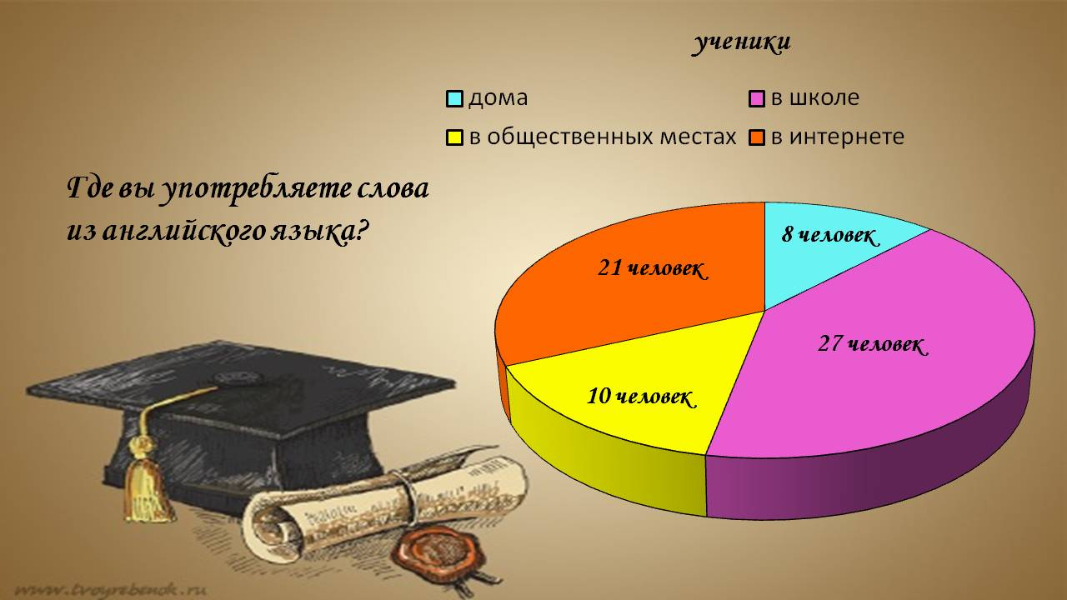

Slide 24
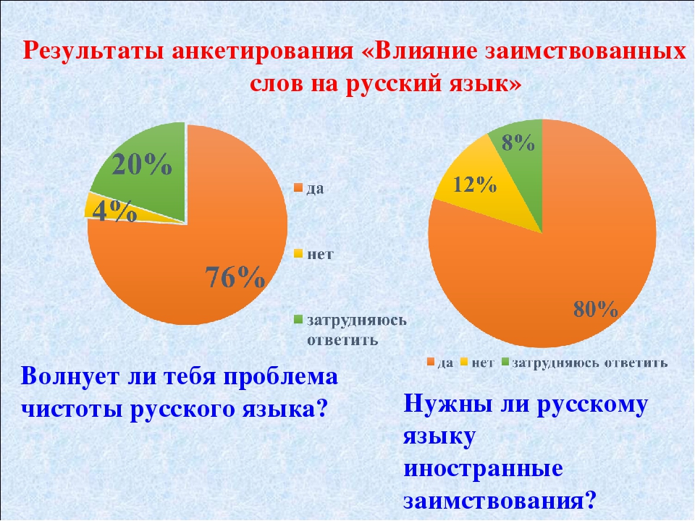

Slide 25
Результаты опроса учителей.
- Большая часть подростков осознанно употребляет в своей речи заимствованные слова, может объяснить их значение.
Взрослые считают, что заимствования активно используют практически все люди. Большая часть населения нетерпимо относится к частому употреблению англицизмов, но все же их использует в своей повседневной речи.
- 28 % учителей легко смогли сориентироваться в молодежной лексике, некоторые признались, что и сами иногда употребляют такие слова в своей речи.

Slide 26
- 37 % знают о таких словах, но не придают этому серьезного значения и считают, что с возрастом это пройдет.
- 35 % знают о таких словах и отрицательно к ним относятся. Считают, что их очень много и употребление подростками не оправдано. Такие ответы учителей можно объяснить тем, что они постоянно общаются с подростками, слышат их речь, имеют представление о значении слов-оригиналов.

Slide 27
Результаты опроса родителей совершенно другие:
63 % родителей не знают значения слов, которые иногда употребляют их дети.
25 % родителей знают или догадываются о значении услышанных слов.
- 12 % родителей знают значение заимствованных слов и так же, как и учителя, считают, что со временем их дети будут говорить « нормальным» языком.

Slide 28
Исходя из результатов данного опроса, мы можем сделать вывод, что англицизмы не представляют собой ничего предосудительного. Временем доказано, что все ненужное и лишнее отсеивается из языка самостоятельно. Это касается как заимствований, так и исконно русских слов. Самое главное - знать смысл произносимых слов и употреблять их вовремя и к месту.

Slide 29
Оправдано ли заимствование?
Язык – живое существо. Что-то в нем рождается, проживает свою жизнь, а потом уходит, а что-то остается навсегда. Каждое поколение вносит в язык свою лексику. Многие относятся к ней положительно. Но отрицать это явление мы не можем. Филологи признаются в том, что в молодежном сленге нет ничего плохого. Каждый употребляет его до какого-то определенного возраста, затем возвращается к разговорному литературному языку.

Slide 30

Итак, заимствования слов – естественный процесс развития языка. Лексические заимствования обогащают язык.

Slide 31
Рассмотрев проблему англицизмов в русском языке сегодня, мы можем сделать следующий вывод:
1. Англицизмы представляют собой интереснейший лингвистический феномен, роль которого в русском языке весьма существенна.
2. Многочисленные англицизмы, проникающие в нашу речь, – явление закономерное, отражающее экономические, политические, культурные, общественные связи и взаимоотношения России с другими странами, в частности с англоговорящими.

Slide 32
3. Многие люди считают, что англицизмы нарушают общепринятую языковую норму и ‘засоряют’ русский язык.
4. Вследствие проникновения в русскую речь англицизмов имеет место некоторое утрачивание интереса к родному языку, русской литературе и культуре.
5. Русский язык следует беречь. Беречь следует и языковые средства русского языка, и там, где это возможно, обходиться только ими для выражения своих мыслей, эмоций и чувств.

Slide 33
Литература:
М.А.Голденков. Современный активный английский. КАРО. СПб,2003.
English – Russian Dictionary of American Slang // Перевод и составление Т. Ротенберг и В Иванова – М.: Инфосерв,1994
Дьяков А.И. Причины интенсивного заимствования англицизмов в современном русском языке. // Язык и культура.- Новосибирск, 2003.-С.35-43
Като Ломб. Как я изучаю языки.// Манн, Иванов и Фербер, 2016.
Крысин Л.П. Современный словарь иностранных слов//АСТ-Пресс, 2016

Slide 34
Спасибо за внимание!

